Slide 1

Multimodal Unsupervised Image-to-Image Translation

Slide 2
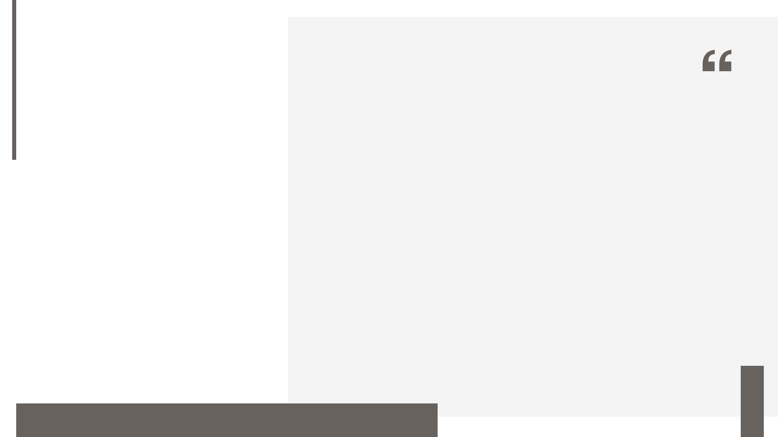
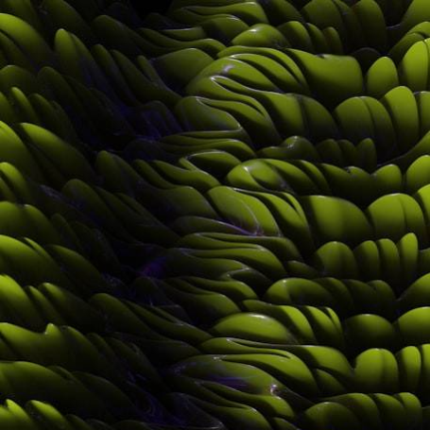
Проблема и мотивация
Существующие методы image-to-image translation (pix2pix, CycleGAN) генерируют детерминированный результат. Реальный мир мультимодален: одна лошадь может стать зеброй с разными паттернами полос. Нужен метод, который генерирует множество возможных результатов.

Slide 3
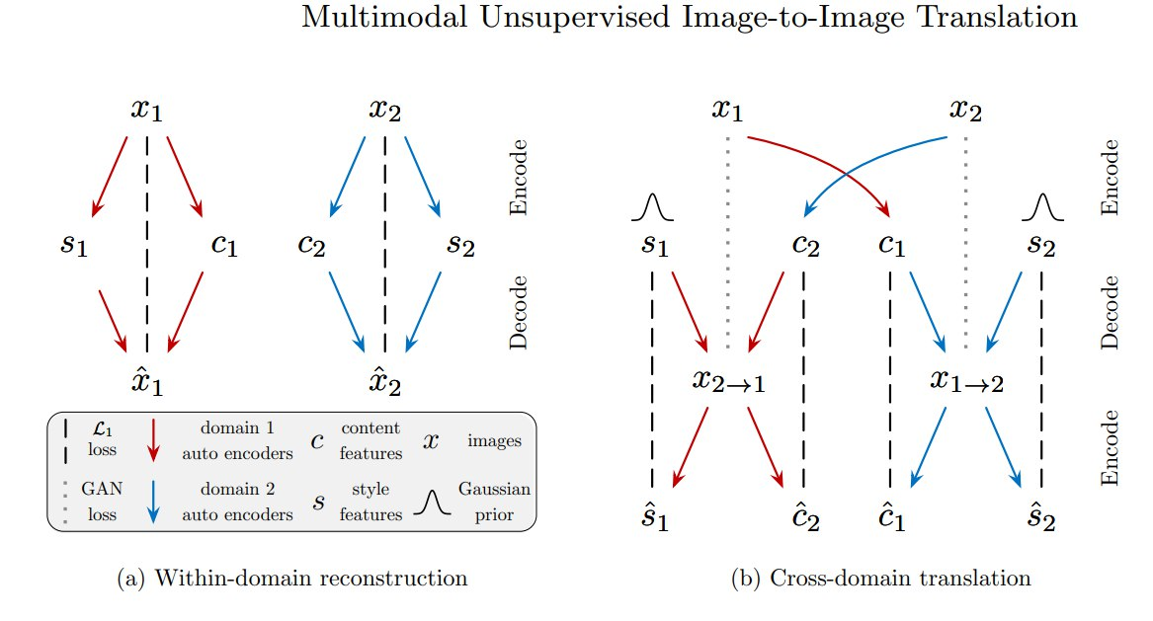
Архитектура
Notes:
Левая часть (a) Within-domain reconstruction
Для каждого домена (x₁, x₂) изображение кодируется в контент c и стиль s своим автоэнкодером.
Затем тем же декодером восстанавливается \hat{x} из (c, s) того же домена.
Ключевая потеря здесь — L1 реконструкция (вертикальные пунктирные линии), отдельная для каждого домена.
Стиль и контент для каждого домена извлекаются своими энкодерами, без смешивания доменов.
Правая часть (b) Cross-domain translation
Берём x₁, кодируем в (c₁, s₁); берём x₂, кодируем в (c₂, s₂).
Для перевода A→B: оставляем контент c₁, подмешиваем стиль из домена B (например, s₂ или сэмпл из Gaussian prior), декодируем → x₁→₂.
Аналогично B→A: c₂ + стиль домена A → x₂→₁.
На выходах дополнительно реконструируются коды: \hat{c} и \hat{s} (content/style recon losses), чтобы гарантировать сохранение структуры и соответствие выбранному стилю.
Пунктиром GAN: дискриминаторы каждого домена проверяют, что x₁→₂ похоже на реальные из домена 2, а x₂→₁ — на реальные из домена 1.

Slide 4
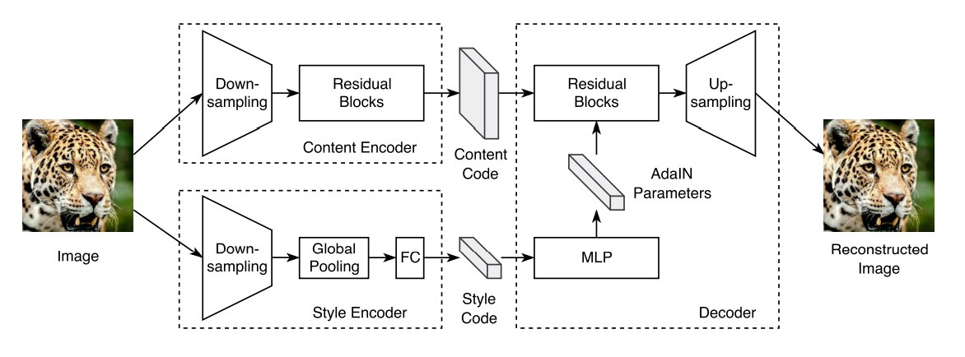
Архитектура

Slide 5
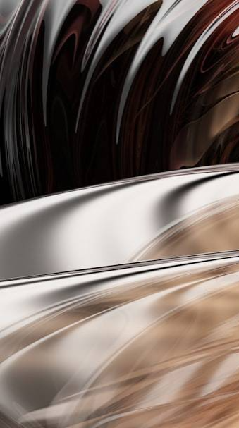
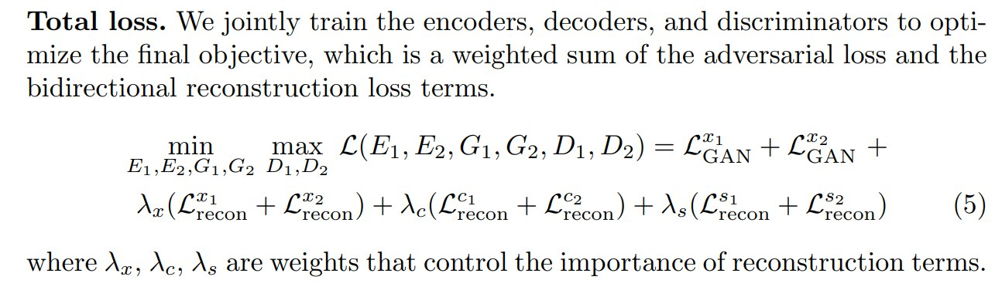
Математическая постановка
Формализация: пространства: X₁ — домен A (лошади), X₂ — домен B (зебры). Гипотеза о разложении: каждое изображение x ∈ Xᵢ можно разложить на content code c ∈ C — общее пространство (форма, поза) и style code s ∈ Sᵢ — специфичное для домена (текстура, цвет).
Цель состоит в том, чтобы обучить модель эффективно переносить style code между доменами, сохраняя при этом content code неизменным.

Slide 6
Эксперимент 1
edges → shoes
Данные: набор контуров (edges) обуви и фото обуви, без парных соответствий (unsupervised). Контуры получены HED-детектором.
Задача: по одному контуру сгенерировать множество реалистичных вариантов обуви (мультимодальность)

Slide 7
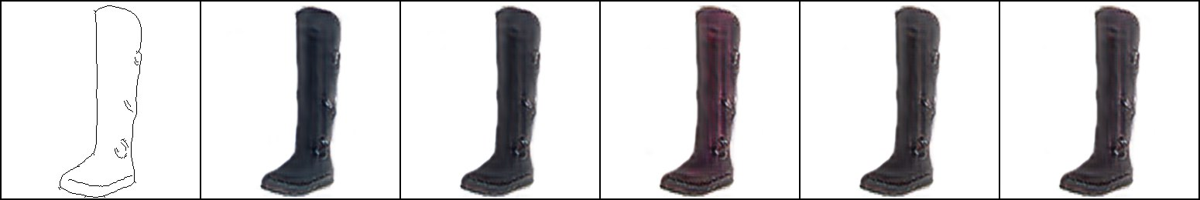
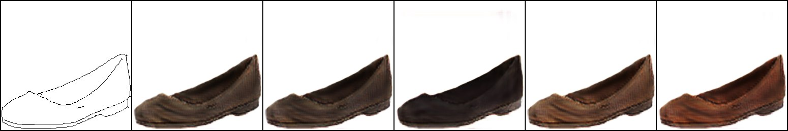
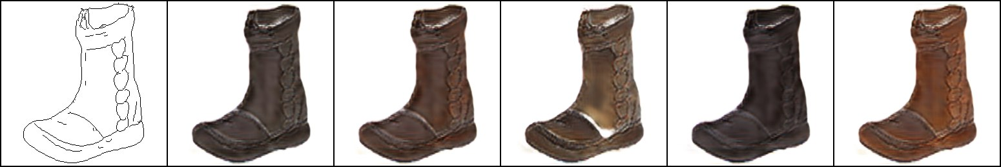
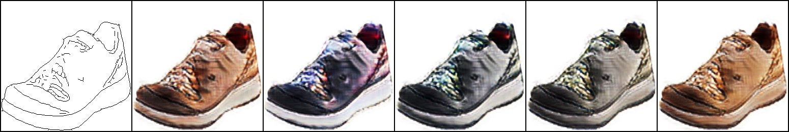
Эксперимент 1: результаты
Edges→Shoes: 0.1483

Slide 8
Эксперимент 2
horses→ zebras
Данные: набор картинок лошадей и зебр, без парных соответствий (unsupervised)
Задача: перевод лошадей в зебр и обратно без парных данных, с сохранением позы/силуэта и вариативностью полос/окраса

Slide 9
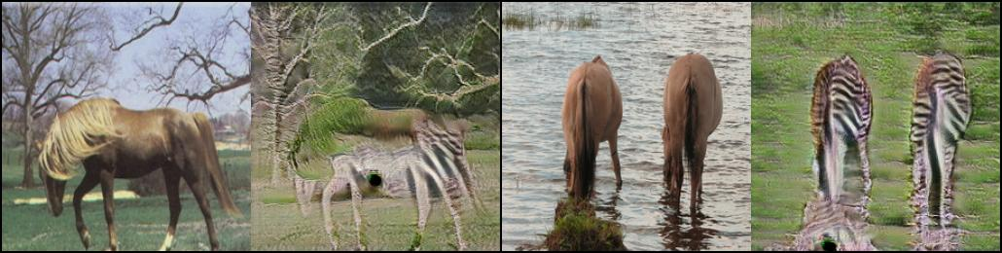
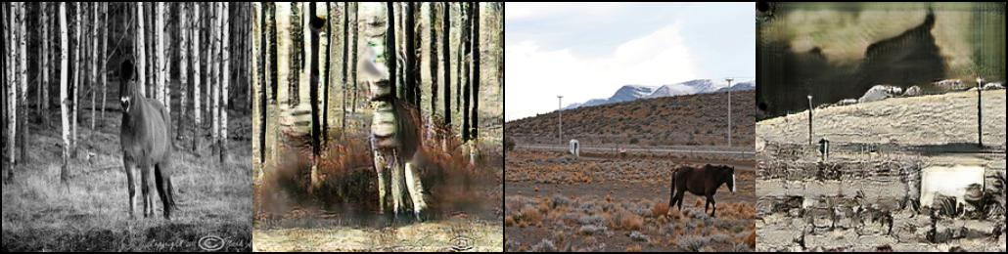
Эксперимент 2: результаты
Horse→Zebra: 0.1562
Zebra→Horse: 0.0376

Slide 10
Улучшенная версия MUNIT: архитектура
Notes:
То есть «VAE» — это две головы (μ и logvar) + reparameterization (ε ~ N(0, I)). Визуально на вашей картинке это в блоке Style Encoder: вместо единственного FC добавляются FC_μ и FC_logvar, а перед выходом стиля вставляется шаг reparam

Slide 11
Эксперимент 3 (Улучшенная архитектура)
horses→ zebras
Данные: набор картинок лошадей и зебр, без парных соответствий (unsupervised)
Задача: перевод лошадей в зебр и обратно без парных данных, с сохранением позы/силуэта и вариативностью полос/окраса

Slide 12
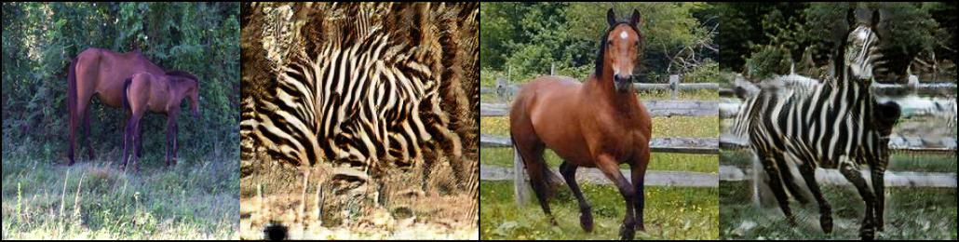
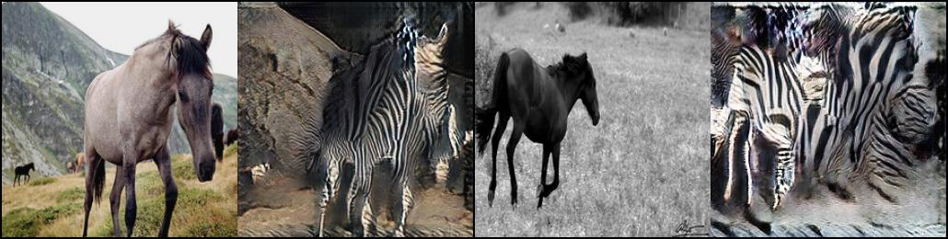
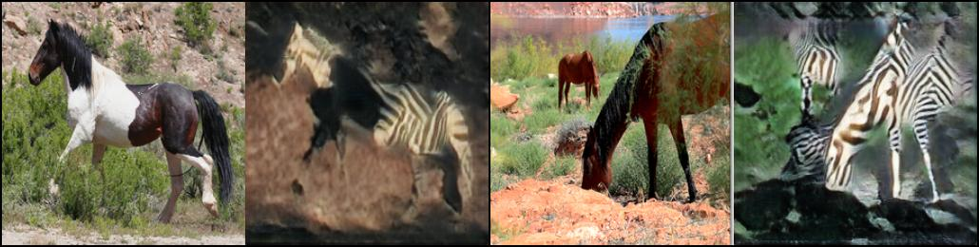
Эксперимент 3: результаты
Horse→Zebra: 0.4791
Zebra→Horse: 0.4731

Slide 13
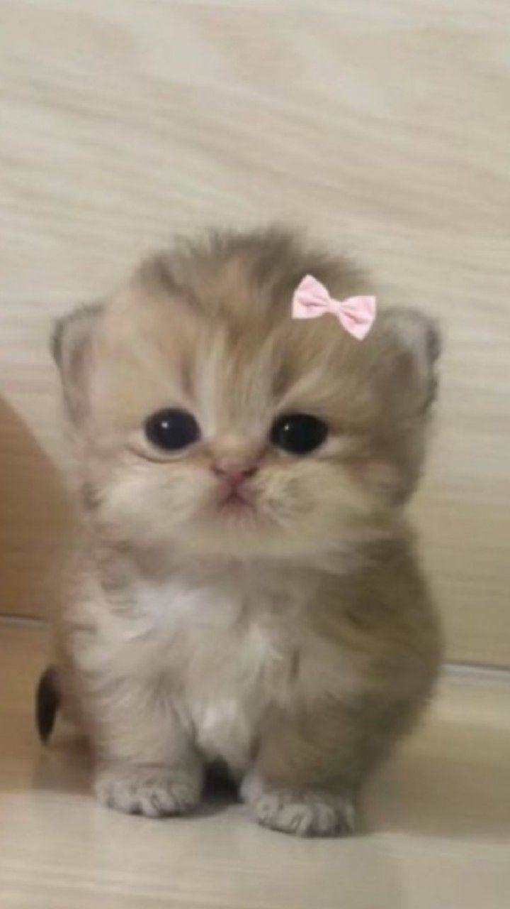
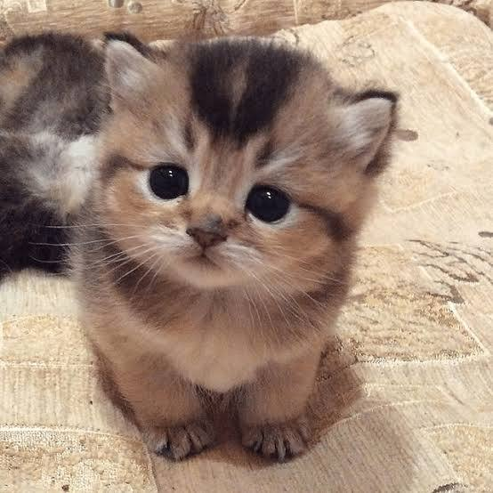
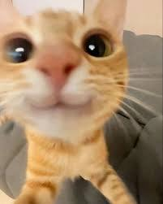
Спасибо за внимание!

